Slide 1
Katalogisering av monografi
Olof Osterman, Grazyna Sowinska

Slide 2
Instansdelen

Slide 3
Titel och upphov
Instansdelen (Manifestationsdelen)
Återge huvudtiteln så som den anges på resursen.
Enligt RDA 2.4 är endast första upphovsuppgiften kärnelement.
Rekommendation: Återge huvudsakligt upphov som det anges på resursen.
Upphovsuppgiften anges inte om den redan ingår i titeln.

Slide 4
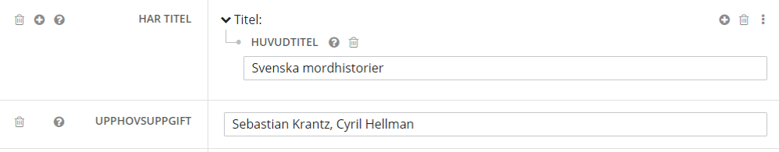
Titel och upphov - exempel

Slide 5
Upplageuppgift
Instansdelen (Manifestationsdelen)
RDA 2.5 Upplageuppgift
Kärnelement. (Upplagebeteckning och påföljande upplagebeteckning är kärnelement. Övriga underelement är valfria.)
RDA 2.5.2.3 Ange upplagebeteckning
Återge upplagebeteckningen så som den förekommer i resursen.

Slide 6
Upplageuppgift - exempel

Slide 7
Utgivning
Instansdelen (Manifestationsdelen)
RDA 2.8.1.4 Ange utgivningsuppgifter
Återge utgivningsort och utgivarnamn exakt som de förekommer i källan, se RDA 1.7.
Ange utgivningsår som det förekommer i källan. Tillämpa de generella reglerna i RDA 1.7 och 1.8.
Kommentar: Om utgivningsort, utgivare och utgivningsår (datum) inte förekommer på objektet så klamras uppgifterna.

Slide 8
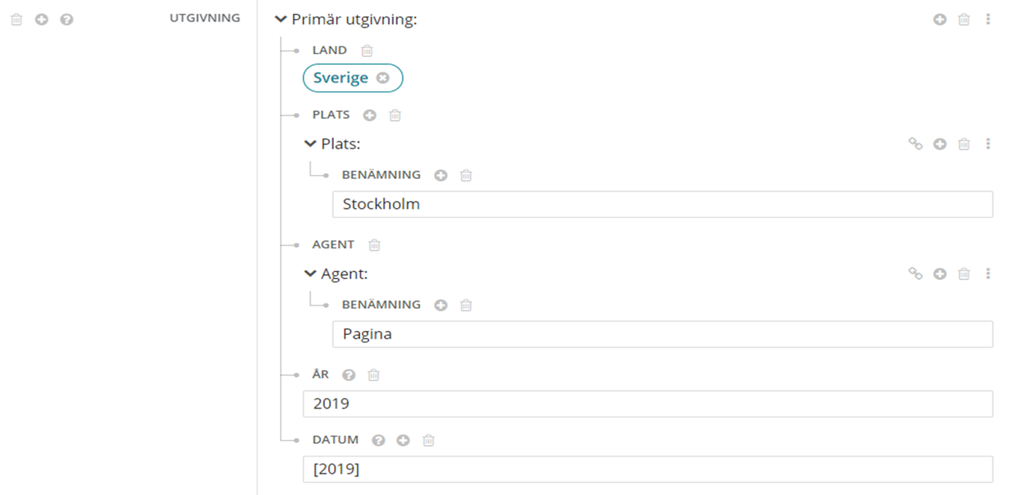
Utgivning - exempel

Slide 9
Tillverkning
Instansdelen (Manifestationsdelen)
RDA 2.10.4.7 Ange tillverkarnamn
RDA 2.10.2.6 Ange tillverkningsort
Återge tillverkarnamn och tillverkningsort exakt som de förekommer i källan
RDA 2.10.6.3 Ange tillverkningstid
Som det förekommer i källan
Kommentar: Tillverkning är inte ett kärnelement. Behövs alltså inte anges. Men om utgivningsår har baserats på tillverkningstid så måste tillverkningstid anges.

Slide 10
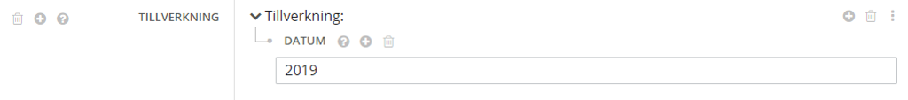
Tillverkning - exempel

Slide 11
Identifikator
Instansdelen (Manifestationsdelen)
RDA 2.15 Identifikator för manifestationen
Kärnelement.
RDA 2.15.1.4 Ange identifikator för manifestationen
Om identifikatorns format inte är specificerat, ange det såsom det förekommer i resursen.
Kommentar: ISBN har ett eget fält i Librix XL (är specificerat) därför anges det utan att ange ”ISBN” framför numret. Numret anges även utan bindestreck även om det förekommer med bindestreck i manifestationen.
RDA 2.15.1.7 Bestämning
Ej kärnelement. NB anger alltid bandtyp. Vanligaste bandtyperna
är häftad eller inbunden.

Slide 12
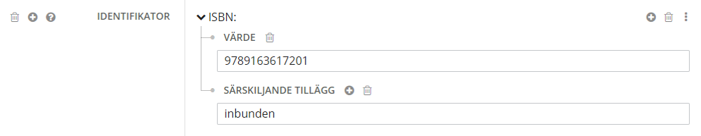
Identifikator - exempel

Slide 13
Omfång
Instansdelen (Manifestationsdelen)
RDA 3.4.5 Omfång för text
Ange resursens omfång i antal sidor.
Kommentar: Om manifestationen är paginerad. Ange sista tryckta paginering. Om det förekommer flera paginerade sviter ange alla. Opaginerade sidor anges endast om de övergår 25%.

Slide 14
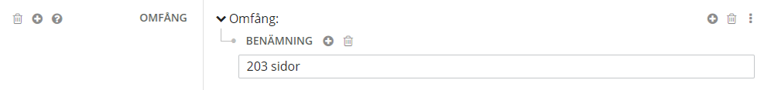
Omfång - exempel

Slide 15
Mått (ej obligatoriskt)
Instansdelen (Manifestationsdelen)
RDA 3.5 Mått
Ange måttet i cm.
Kommentar: Ej kärnelement i RDA.
Om mått anges, och om instruktionerna inte säger något annat, ange mått i centimeter, avrundat uppåt till närmaste hela centimetertal (om en volym mäter 17,2 cm, anges måttet som 18 cm).
Librispraxis: Vid användning av data från annan part kan uppgifter om mått accepteras som de är.

Slide 16
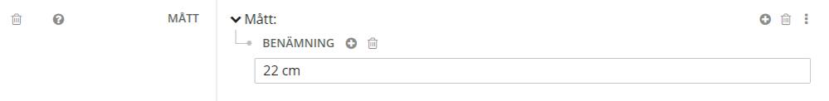
Mått
(ej obligatoriskt) - exempel

Slide 17
Övriga fysiska detaljer
Instansdelen (Manifestationsdelen)
RDA 7.15 Illustrativt innehåll
Kommentar: Enligt RDA är det här elementet en del av verk och uttryck. Men i Nya Libris anges elementet i manifestationsdelen. Ej kärnelement i RDA.
Med illustrativt innehåll avses innehåll som illustrerar det primära innehållet i resursen.
Den vanligaste termen som anges är: illustrationer

Slide 18
Övriga fysiska detaljer - exempel

Slide 19
Anmärkning
Instansdelen (Manifestationsdelen)
RDA 2.17 Anmärkningar om manifestationen
Kommentar: Ej kärnelement i RDA.
Gör anmärkning när det bedöms viktigt för identifikation, urval eller åtkomst.

Slide 20
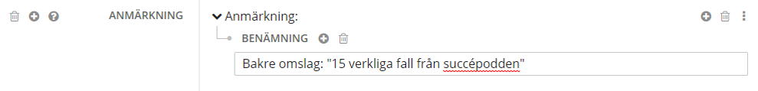
Anmärkning - exempel

Slide 21
Instans av verk

Slide 22
Medverkan och funktion – primär medverkan
Instans av verk (Verksdelen)
RDA 19.2 Skapare
Gör alltid auktoriserad sökingång för skaparen, eller den först nämnda skaparen, om det finns en sådan.

Slide 23
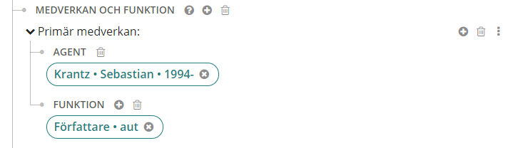
Medverkan och funktion – primär medverkan - exempel

Slide 24
Medverkan och funktion – medverkan
Instans av verk (Verksdelen)
RDA 19.2 Skapare
Librispraxis: Katalogisatören avgör vilka skapare, utöver den som är kärnelement, som får auktoriserad sökingång.
NB-praxis: För verk med upp till tre skapare, gör sökingångar på alla. För verk med fler än tre skapare, gör sökingång på den första.
Kommentar: De flesta Libris-bibliotek följer NB-praxisen och gör
sökingångar för upp till tre skapare.

Slide 25
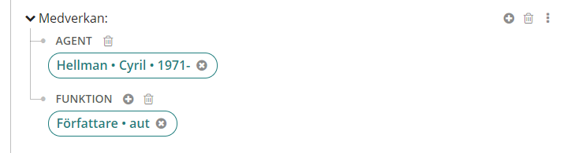
Medverkan och funktion – medverkan - exempel

Slide 26
Språk
Instans av verk (Verksdelen)
RDA 6.11 Uttryckets språk
Kommentar: Fältet är inte mappat mot RDA men "Uttryckets språk" är ett kärnelement när det behövs för att skilja ett uttryck från ett annat uttryck av samma verk.
Kommentar: En språkkod för verkets/uttryckets språk anges alltid i verksdelen.

Slide 27

Språk - exempel

Slide 28
Genre/form
Instans av verk (Verksdelen)
RDA 23 Relationer mellan verk och ämnen
Kommentar: Ämne definieras som en term, fras, klassifikationskod etc. som beskriver vad verket handlar om.
Finns flera auktoriserade listor med genre/form-ämnesord. Den vanligaste är Svenska ämnesords genre/form-lista.
Ofta behövs inga genre/form-ämnesord alls i posten. I importerade- och preliminära poster ligger det ofta ”0=Ej skönlitterärt verk”. Låt det ligga kvar. Kan även läggas till om det behövs i t.ex. lokala kataloger.

Slide 29

Genre/form - exempel

Slide 30
Klassifikation – DDK
Instans av verk (Verksdelen)
RDA 23 Relationer mellan verk och ämnen
Kommentar: Ämne definieras som en term, fras, klassifikationskod etc. som beskriver vad verket handlar om.
Librispraxis: Minst en relation mellan ett verk och dess ämne är kärnelement men i Libris är det inte tvingande.

Slide 31
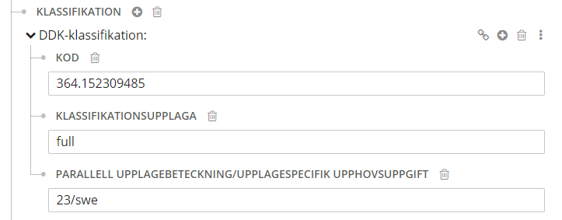
Klassifikation – DDK - exempel

Slide 32
Klassifikation – SAB
Instans av verk (Verksdelen)
RDA 23 Relationer mellan verk och ämnen
Kommentar: Ämne definieras som en term, fras, klassifikationskod etc. som beskriver vad verket handlar om.
Librispraxis: Minst en relation mellan ett verk och dess ämne är kärnelement men i Libris är det inte tvingande.

Slide 33
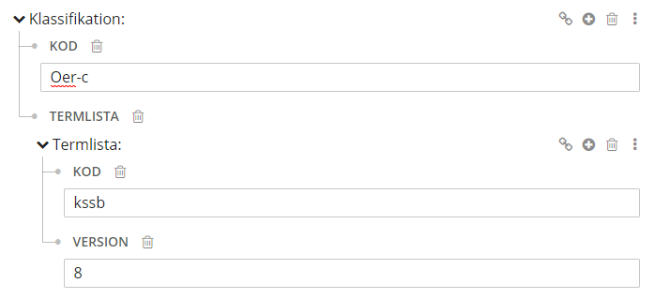
Klassifikation – SAB - exempel

Slide 34
Ämnesord – SAO
Instans av verk (Verksdelen)
RDA 23 Relationer mellan verk och ämnen
Kommentar: Ämne definieras som en term, fras, klassifikationskod etc. som beskriver vad verket handlar om.
Flera auktoriserade ämnesordssystem används i Libris, t.ex. MESH, AGROVOC. Det vanligaste systemet är Svenska ämnesord.
Librispraxis: Minst en relation mellan ett verk och dess ämne är kärnelement men i Libris är det inte tvingande.

Slide 35

Ämnesord – SAO - exempel

Slide 36
Adminmetadata

Slide 37
Beskrivningsnivå
Adminmetadata
Kommentar: Följande beskrivningsnivåer används vid primärkatalogisering, postimport eller uppgradering av en post: Miniminivå, Biblioteksnivå eller Nationalbibliografisk nivå.
Standardvärdet i mallar är biblioteksnivå.
Observera: I samband med att du uppgraderar en Bokinfopost eller annan post med beskrivningsnivå: Förhandsinformation eller Preliminär nivå, ändra beskrivningsnivå till någon annan nivå (vanligen Miniminivå, Biblioteksnivå eller Nationalbibliografisk nivå), annars kan ändringar skrivas över!

Slide 38
Beskrivningsnivå - exempel

Slide 39
Uppgraderad eller importerad av
Adminmetadata
Kommentar: Om beskrivningsnivån uppgraderas, lägg till denna uppgift. Lägg inte till uppgiften när posten endast ändras utan att beskrivningsnivån uppgraderas. Vid postimport, lägg till uppgiften.
Lägg till Uppgraderad eller importerad av. Skriv in er sigel/bibliotekskod.

Slide 40
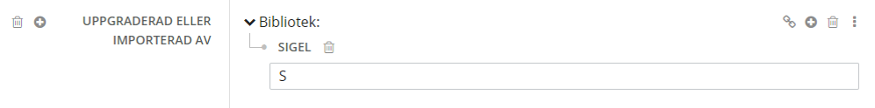
Uppgraderad eller importerad av - exempel

Slide 41
Katalogiseringsregler
Adminmetadata
Kommentar: Ange vilka katalogiseringsregler som har följts vid katalogiseringen. RDA som är de katalogiseringsregler som används för de flesta Librisposter finns inte som kod utan måste läggas till i klartext.
Ange ISBD-interpunktion finns. Välj sedan Katalogiseringsregler och skriv in: rda.

Slide 42
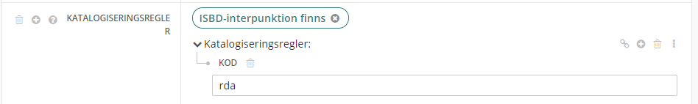
Katalogiseringsregler - exempel

